Slide 1
Мой город- Нефтекамск

Slide 2
Детский сад №31- «Дельфин»

Slide 3
Мой город

Slide 4
Филармония

Slide 5
Ледовый дворец

Slide 6
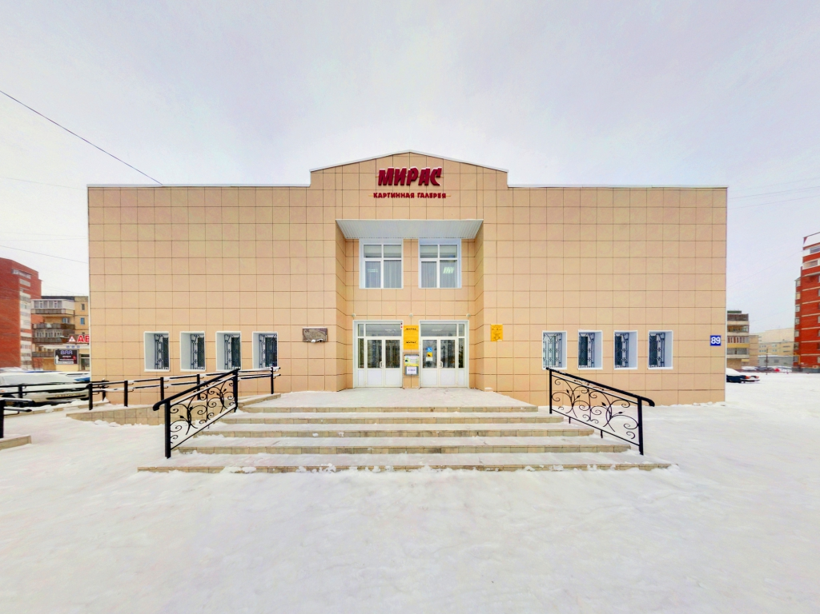

Slide 7
Картинная галерея «МИРАС»

Slide 8
ЦЕНТР РАЗВИТИЯ ДЕТЕЙ И ЮНОШЕСТВА

Slide 9
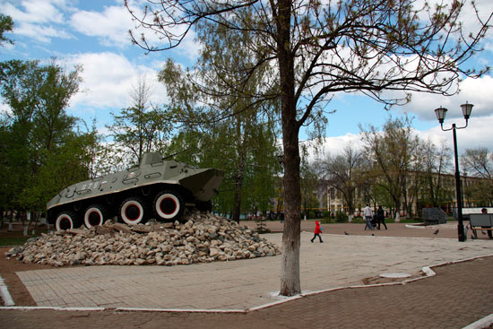

Slide 10
Парк «Гулливер»

Slide 11
